Slide 1




Analyse expérimentale visant à mettre en évidence l’effet Morton dans un palier hydrodynamique
Thibaud PLANTEGENET
Institut PPRIME, Université de Poitiers, ISAE ENSMA, France
Repas du labo 2018
Notes:
Je vais vous présenter une partie de mes travaux de ma première année de thèse qui :

Slide 2
Sommaire
Objectif de l’étude expérimentale
Effet Morton
Contexte industriel
Cause et symptômes
Banc d’essais
Campagne d’essais et analyse des résultats
Modèle numérique
Conclusion & Perspectives

Slide 3
Objectif de l’étude expérimentale
Mettre en évidence l’apparition de l’effet Morton dans un palier hydrodynamique
Enrichir la compréhension de l’effet Morton
Valider le code de calcul développé par EDF

Slide 4
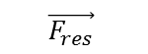
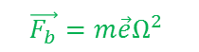
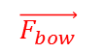
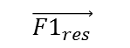
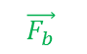
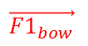
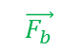
Effet Morton
Augmentation Orbite
Orbite
Augmentation Orbite
$$\vec{F_{b}}$$
Ω
Ω
$$\vec{F_{b}}$$
Ω
Rotor
$$\vec{F_{b}}=m\vec{e}Ω^{2}$$
Rotor
Rotor
$$\vec{{F1}_{bow}}$$
O_{r}
$$\vec{F_{bow}}$$
Key-phasor
O_{r}
O_{r}
Key-phasor
$$\vec{{F1}_{res}}$$
Ω
$$\vec{F_{res}}$$
Ω
Ω
β constant
β constant
Nouveau Point chaud
Point chaud
Point haut
Point chaud
Nouveau Point haut
Nouveau Point haut
Coussinet
Coussinet
Coussinet
Déformation thermique crée un effort
Effort résultant du balourd et de la déformation thermique du rotor
β est toujours constant
Rotation du rotor entrainant une variation de phase entre le point haut et le keyphasor
Vitesse de rotation constante
& Précession synchrone directe induite par le balourd
(ω_{précession} = Ω = constant)
Angle β constant entre l’effort et le point haut
Point haut toujours au même endroit sur le rotor
Nouvelle augmentation des amplitudes et évolution de la phase
Augmentation de l’orbite
Nouveau point haut & Nouveau point chaud
Nouvel effort résultant
Instabilité synchrone induite thermiquement
L’échauffement dû au cisaillement du film fluide
crée un point chaud sur le rotor
Notes:
Comme :
Vitesse de rotation constante
Précession synchrone directe du centre du rotor amenée par le balourd mécanique
Alors
Beta constant (déphasage lié au mode d’exitation) w<wcr => 0°<beta<90° donc si w= cst : beta cst
le point haut (ep minimale du film fluide) est toujours au même endroit sur le rotor
Echauffement lié au cisaillement du film d’huile provoque un point chaud
Ce point chaud entraine la courbure du rotor, qui peut se matérialiser par un effort lié à la raideur du rotor et au défaut de courbure
L’addition de ces 2 efforts crée un effort résultant plus important avec une orientation différente se qui entraine :
Une augmentation de l’amplitude de l’orbite
Comme l’angle Beta est toujours le même entre le point haut est l’effort résultant :
Rotation du rotor entraine un déphasage du point haut par rapport au keyphasor
Le nouveau point haut est accompagner d’un point nouveau point chaud toujours crée par le cisaillement du film fluide, mais cette fois ci provoquant un effort plus important entrainé par une orbite plus grande
Ce qui finalement crée un effort résultant plus important est provocant à nouveau une augmentation des amplitudes et un déphasage.

Slide 5
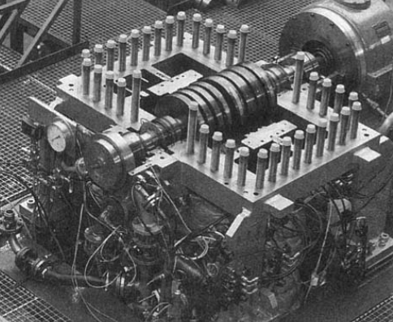
Contexte industriel
Type de machinerie
Compresseur
Générateur
Groupe Turbo Alternateur
Turbocompresseur
Configuration
Charge importante
Masse en porte à faux
Vitesse linéaire élevée
Rotor d’essais d’un compresseur centrifuge [1]
[1] De Jongh F.M., Morton P.G., 1996, “The synchronous instability of a compressor rotor due to bearing journal differential heating”, ASME J. Eng. Gas Turbines Power, 118 (4).

Slide 6
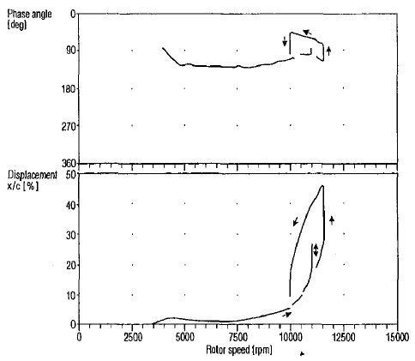
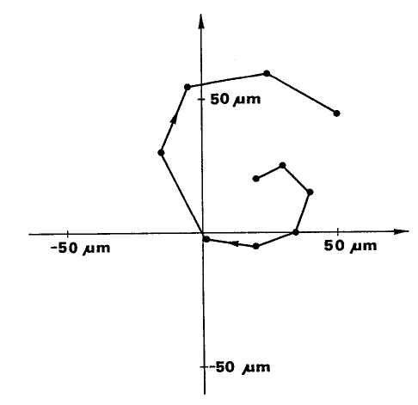
Cause et symptômes
Cause
Echauffement local du rotor
Symptômes
Augmentation des amplitudes
des vibrations synchrones
Vibrations spirales
Hystérésis
Cyclage au cours du temps
Polar Plot – Vibration spirale [2]
Hystérésis sur la composante synchrone [1]
[1] De Jongh F.M., Morton P.G., 1996, “The synchronous instability of a compressor rotor due to bearing journal differential heating”, ASME J. Eng. Gas Turbines Power, 118 (4).
[2] Schmied J. 1987, “Spiral vibrations of rotors”, Proceedings of the ASME Design Technology Conference.
Notes:
Vibrations spirales : Augmentation de l’amplitude accompagné d’un changement de phase
Hystérésis : Augmentation des amplitudes synchrones entre l’arrêt et le démarrage.
Cyclage : Périodes pendant lesquelles les amplitudes (et phases) augmentent puis diminue, périodicité

Slide 7
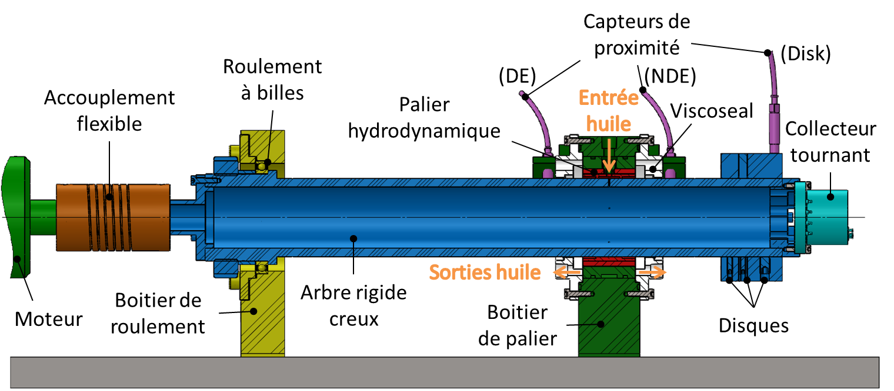
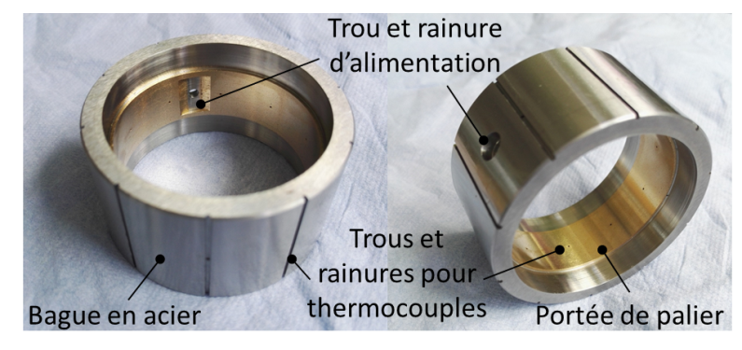
Banc d’essais
Caractéristiques
Rotor rigide creux (Ø45 mm)
1 roulement à billes
1 palier hydrodynamique
Masse en porte à faux (0,7 kg)
Vitesse maxi : 10 000 tr/min
Huile : ISO VG 32
Instrumentation
6 capteurs de déplacement
10 thermocouples dans le coussinet
5 thermocouples dans le rotor
Pression, température, débit d’alimentation
L ≈ 430 mm
Palier lisse
Rapport L/D = 0,33
Jeu radial C_{b} = 50 µm
Bronze téfloné
Notes:
Vibrations spiral : Augmentation de l’amplitude accompagné d’un changement de phase
Hystérésis : Augmentation des amplitudes synchrones entre l’arrêt et le démarrage.

Slide 8
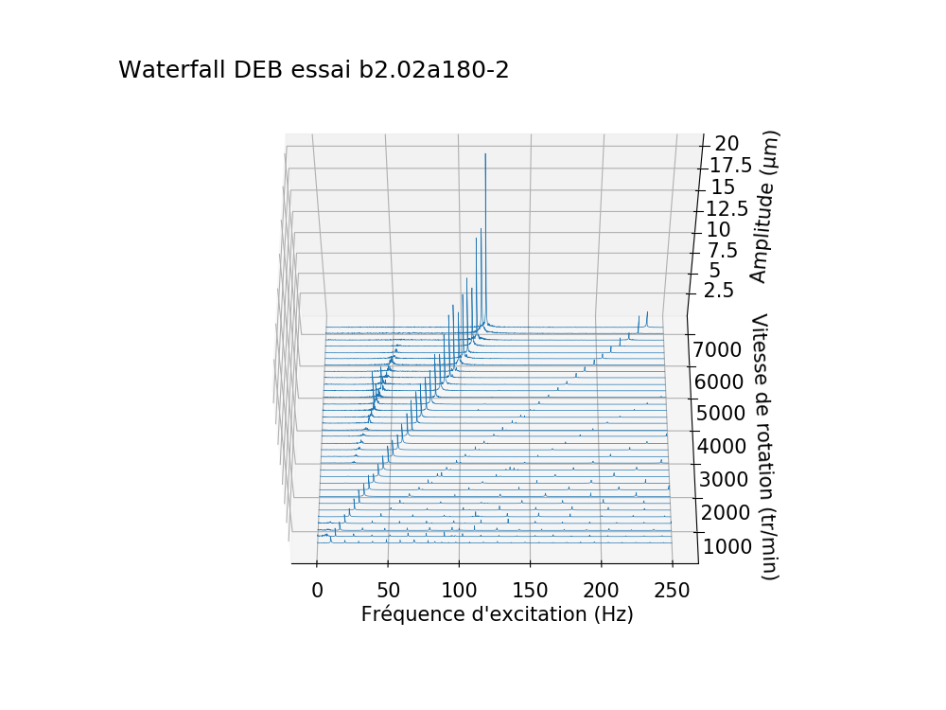
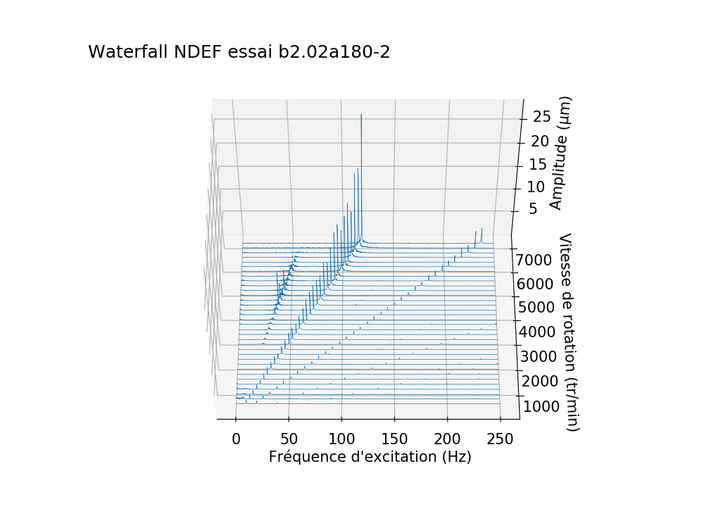
Campagne d’essais
Détermination des conditions de fonctionnement
Analyse des « Cascade plot » : Balourd de 60,6 g.mm @ 180°
Vibrations sous synchrones présentent entre 4000 et 6000 tr/min
2X
0.5X
1X
2X
0.5X
1X
Capteur DEB
Capteur NDEF
Il ne faut pas de composante sous-synchrone pour mettre en évidence l’effet Morton
Notes:
Cascades plots : permet de tracer les amplitudes des vibrations en fonction de la vitesse de rotation est de la fréquence d’excitation.
On choisi donc une vitesse de rotation pour les essais de 7000 tr/min car il n’y a plus de vibrations sous-synchrones et le DT du rotor est « important ».

Slide 9
Campagne d’essais
Essais longs à 7000 tr/min avec un balourd de 60,6 g.mm @ 180°
8 essais de 2h, 1 de 4h, 1 de 6h, 2 de 30’
Les essais mettent en avant deux phases
Jalons permettant de distinguer ces deux phases
Présentation des résultats pour un des essais de 2h
Phase transitoire rapide
Phase transitoire lente

Slide 10
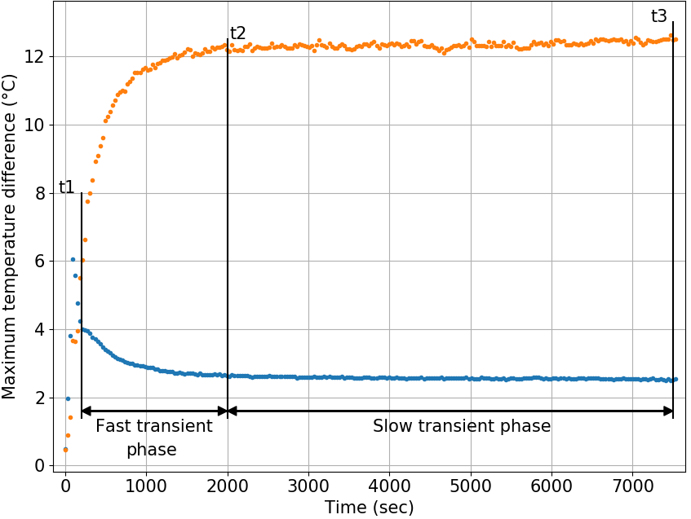
Analyse des résultats
Evolution des différences de températures : ∆T=T_{max}-T_{min}
Jalons:
t1 = Vitesse de rotation atteinte
t2 = Stabilisation du ∆T du coussinet
t3 = Fin de l’essai
Augmentation de 6,6°C du ∆T du rotor
∆T_{journal}
∆T(°C) | t1 | t2 | t3
Rotor | 5,5 | 12,1 | 12,4
Coussinet | 4,2 | 2,6 | 2,5
∆T_{bushing}
Diminution de 1,6 °C du ∆T du coussinet
Légère évolution
Notes:
Ces jalons nous permettent de distinguer les deux phases.
Nous obtenons la différence de température obtenue en soustrayant la température minimale relevée à la température maximale relevée

Slide 11
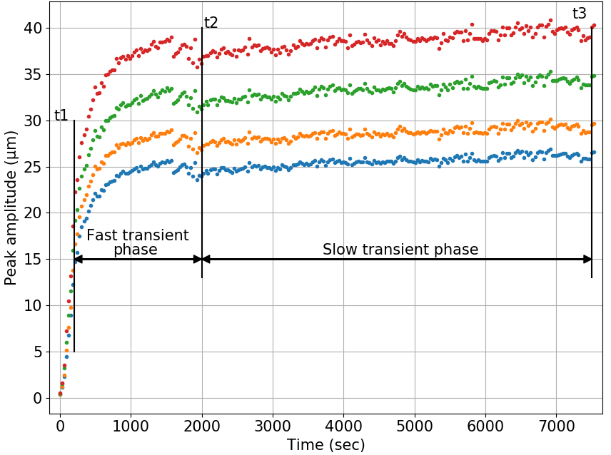
Analyse des résultats
Evolution des amplitudes des déplacements synchrones
NDEY
NDEX
Amplitudes (µm) | t1 | t2 | t3
DEX | 12 | 24 | 26
DEY | 14 | 27 | 29
NDEX | 16 | 31 | 34
NDEY | 18 | 37 | 40
DEY
DEX
Augmentation
11 à 18 µm
Augmentation2 à 3 µm
Notes:
Parler des amplitudes sur les disques

Slide 12
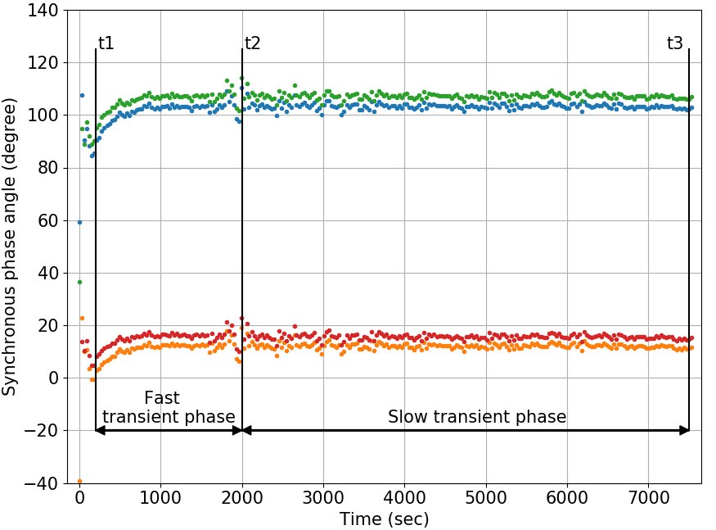
Analyse des résultats
Evolution des phases des déplacements synchrones
NDEX
Phases (°) | t2 | t3 | t4
DEX | 89 | 103 | 103
DEY | 2 | 12 | 12
NDEX | 93 | 108 | 107
NDEY | 7 | 17 | 15
DEX
NDEY
DEY
Variation des phases de 10 à 15°
Légère variation

Slide 13
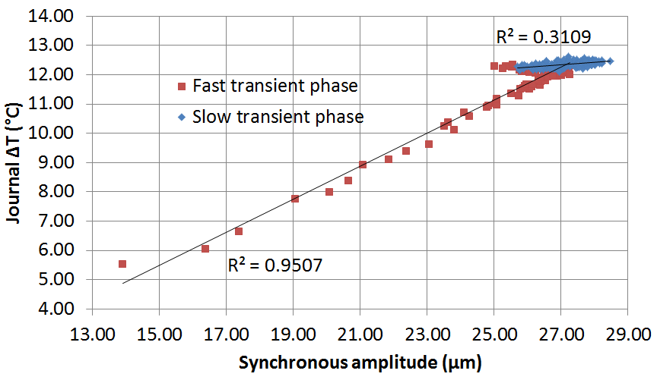
Analyse des résultats
Corrélation entre amplitudes des déplacements synchrones et ∆T du rotor
Phase 1 : Coefficient de détermination proche de 1 indique une bonne corrélation
Phase 2 : Amplitudes des déplacements et du ∆T trop faibles pour avoir une bonne corrélation
Phase 1

Slide 14
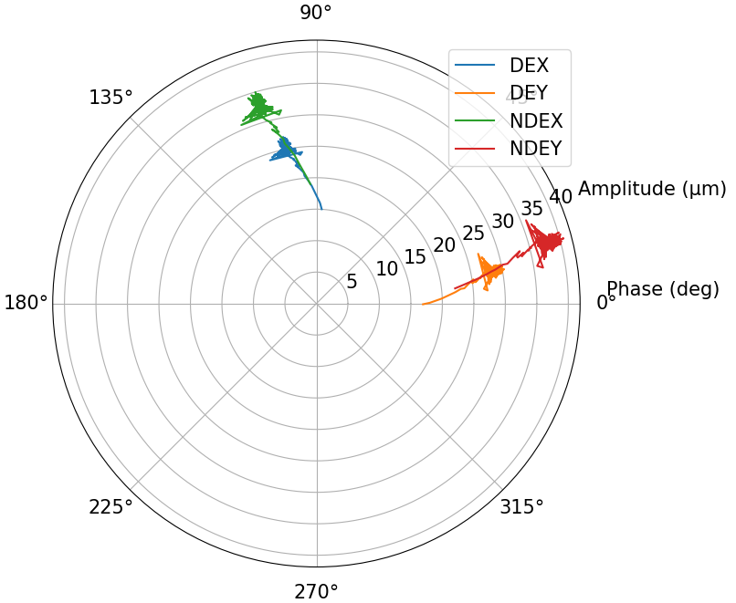
Analyse des résultats
Vibrations spirales
Diagramme polaire à partir des amplitudes
et phases des déplacements synchrones
Moins de 20° de variation du déphasage pour une augmentation d’amplitudes de 15 à 20 µm
Convergence des vibrations spirales
Comportement stable

Slide 15
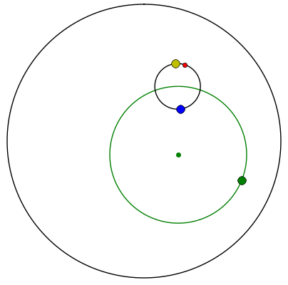
Analyse des résultats
Déphasage du point chaud par rapport au point haut
Coussinet
Expérimentalement [1] : Le déphasage (ou phase lag) varie selon la vitesse de rotation de 20° pour 10,5 krpm à 15° pour 4 krpm
Numériquement [3] : Le déphasage et de 25° pour 7,5 krpm et 15° pour 8,5 krpm
O_{c}
_{ω}
O_{o}
Y
Point haut
Point chaud
X
Le déphasage dépend des conditions de fonctionnement
[1] De Jongh F.M., Morton P.G., 1996, “The synchronous instability of a compressor rotor due to bearing journal differential heating”, ASME J. Eng. Gas Turbines Power, 118 (4).
[3] Suh J., Palazzolo A., 2014, “Three-dimensional thermodynamic Morton effect analysis – Part II Parametric studies”, ASME J. Tribol., 136 (3).

Slide 16
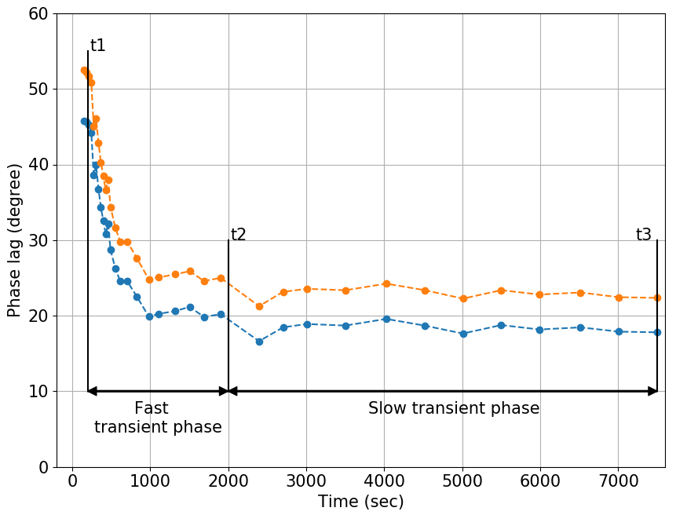
Analyse des résultats
Déphasage du point chaud par rapport au point haut
Hot spot
Point chaud exprimé dans le plan médian du palier
Hypothèse : Position du point chaud est la même au niveau des plans de capteurs DE et NDE
φ
Ω
High spot
NDE
DE
Rapide diminution du déphasage
Stabilisation du déphasage

Slide 17
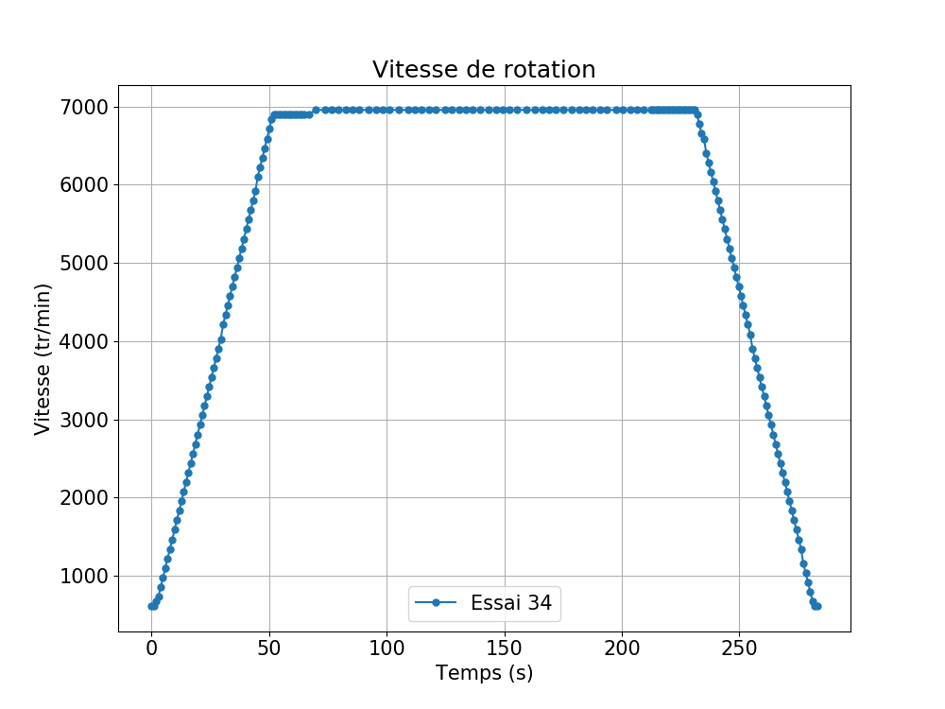
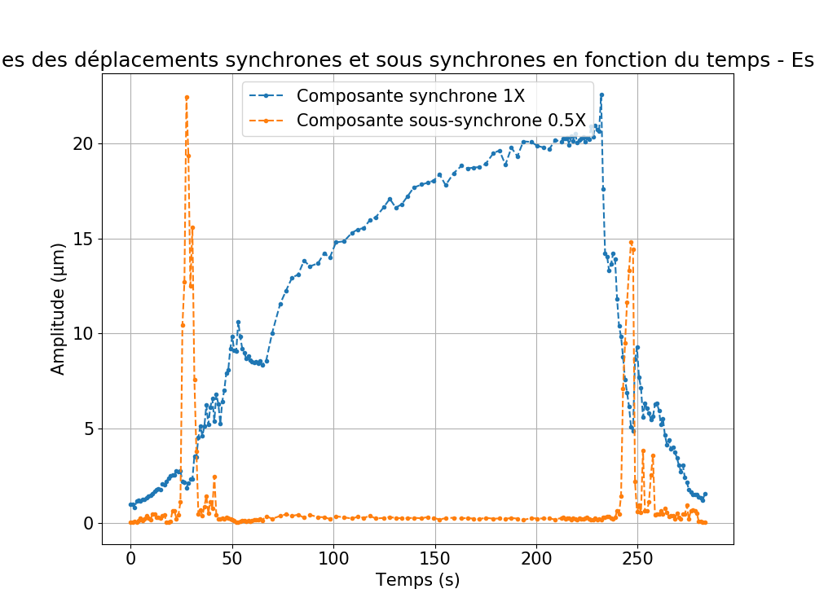
Essais rampe de vitesse
Balourd de 102 g.mm @ 180°
Rampe de vitesse
Amplitudes synchrone et sous synchrone – Capteur DEB
Montée en 50 s
Palier de 180 s à 7000 tr/min
Descente en 50 s
Présence de vibrations sous-synchrones lors de la montée et descente en vitesse
Augmentation de l’amplitude synchrone lors du palier de vitesse

Slide 18
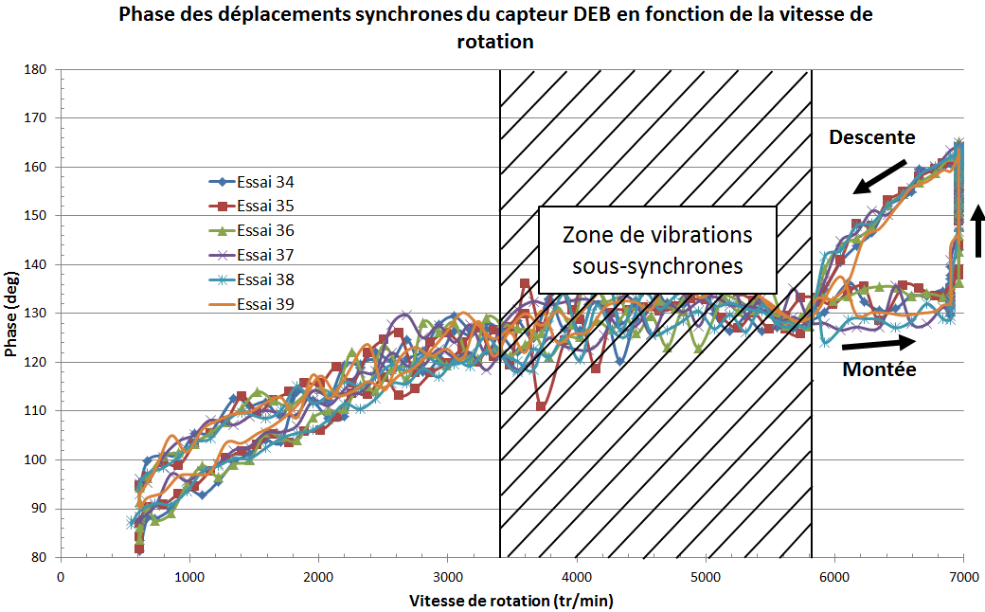
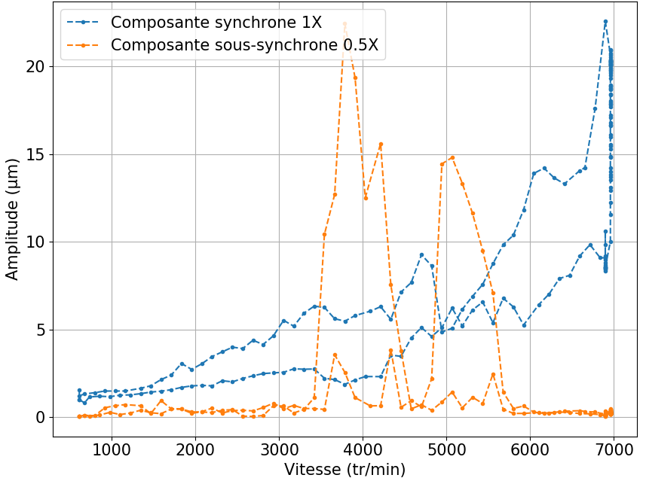
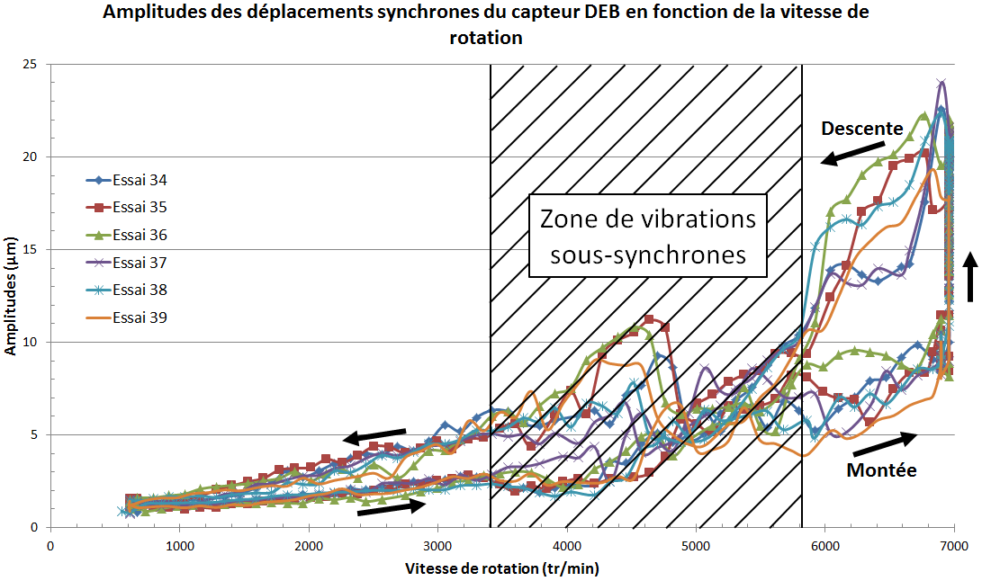
Essais rampe de vitesse
Amplitudes et phases des déplacements synchrones
Durant la montée :
L’amplitude augmente avec la vitesse
La phase évolue de 40°
Durant le palier de vitesse :
L’amplitude double
La phase évolue de 30°
Durant la descente :
L’amplitude est plus importante qu’à la montée
La phase reprend progressivement sa valeur vers 6000 tr/min
En fonction de la vitesse
DEB
Amplitudes synchrone et sous synchrone
Pour 6 essais avec la même rampe de vitesse et le même balourd
Hystérésis
DEB
Vibrations sous-synchrones de 3400 tr/min à 5800 tr/min
Le comportement hystérétique est la preuve d’un effet thermique

Slide 19
Conclusion sur l’étude expérimentale
Les amplitudes des déplacements synchrones et du ∆T du rotor augmentent et sont corrélées
Convergence des vibrations spirales
Evolution du déphasage du point chaud par rapport au point haut, puis stabilisation
Comportement hystérétique
Présence de l’effet Morton « stable »
Notes:
Bilan mitigé sur l’apparition de l’effet Morton, les symptômes sont présents mais la stabilisation des vibrations spirales nous montre qu’il y a une stabilisation du système que nous expliquons pas pour le moment.

Slide 20
Modèle numérique
Modèle numérique complexe développé chez EDF
Modèle ThermoHydroDynamique (THD)
Modèle thermomécanique du rotor
Modèle dynamique de rotor (équations de mouvement)
Avantages (en comparaison à la littérature)
Fonctionne en transitoire
Résolution de l’équation de l’énergie du film fluide en 3D
Moyennage du flux thermique pour homogénéiser les échelles de temps
Notes:
Par rapport aux travaux effectués sur l’effet Morton,
ce code résout l’équation de l’énergie du film en 3D pour avoir le champ de température plus précise. (les autres études utilisent plutôt une démarche en 2D pour traiter l’équation de l’énergie du film.)
Une démarche de moyennage du flux thermique pour homogénéiser les échelles du temps (dynamique et thermique)
Traiter le problème en transitoire, essayer de simuler en temps réel évolution des amplitudes en fonction du temps.

Slide 21
Confrontation Num/Exp
Comparaison du modèle avec un essai d’environ 25 min
Amplitudes et phases synchrone dans le plan médian du palier

Slide 22
Confrontation Num/Exp
Comparaison du modèle avec un essai d’environ 25 min
∆T du rotor
Températures à la surface du rotor

Slide 23
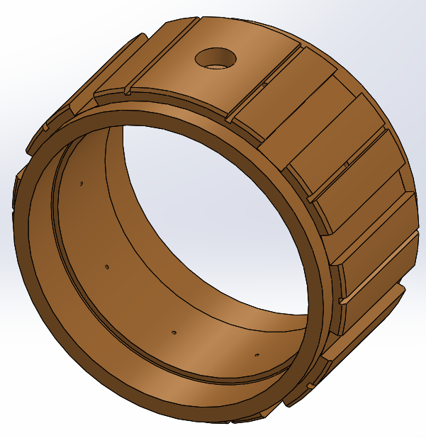
Perspectives
Suivi de la zone de cavitation par ultrasons

Slide 24
Merci de votre attention Questions ?

